Slide 1
怪物彈珠攻略
資工三乙
柯承慧 徐嘉敏
陳昱霖 莊恬寧
Notes:
動態效果
(基本)
注意：本視訊範本是針對 Microsoft PowerPoint 2010 所設計。
在 PowerPoint 2007 中，視訊元素可以播放，但在投影片放映模式中，任何與視訊列重疊的內容都會被視訊覆蓋。
在 PowerPoint 2003 中，視訊無法播放，但視訊的海報圖文框會留在原處，成為靜態圖像。
視訊：
會在每次投影片切換後自動播放。
長度為 15 秒。
會順暢地無限循環播放。
若要新增投影片或變更版面配置：
若要新增投影片，請在 [常用] 索引標籤的 [投影片] 群組中，按一下 [新增投影片] 底下的箭號，再按一下 [動態背景佈景主題]，然後選取想要的 [版面配置]。
若要變更現有投影片的版面配置，請在 [常用] 索引標籤上，按一下 [投影片] 群組中的 [版面配置]，然後選取想要的 [版面配置]。
其他動畫元素：
您插入的任何動畫元素都會在投影片切換且背景視訊播放後開始。

Slide 2
目錄
製作動機
介面&功能介紹
未來展望
遇到的困難

Slide 3
製作動機
怪物彈珠攻略

Slide 4
製作動機
組員本身有玩此款手機遊戲

Slide 5
介面&功能操作
怪物彈珠攻略

Slide 6

介面&功能操作
起始畫面
功能
全部圖鑑
人氣排行
找隊長
搜尋

Slide 7
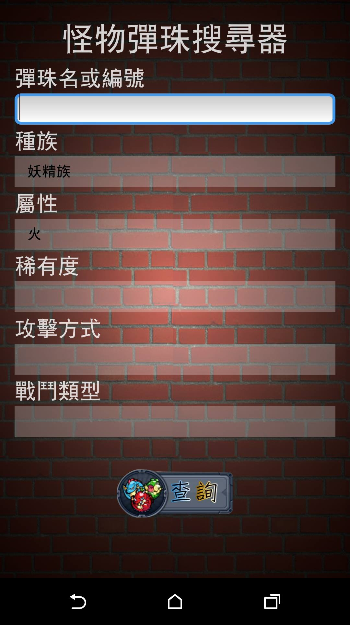
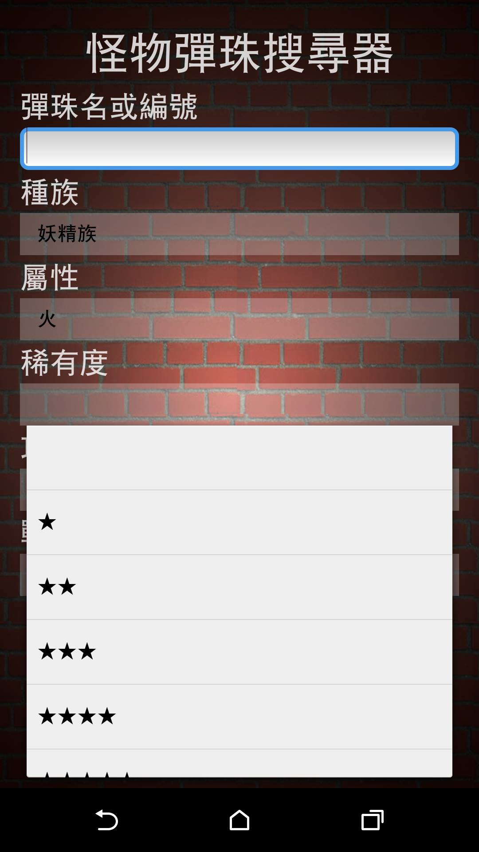
介面&功能操作
查詢功能
可多重查詢

Slide 8
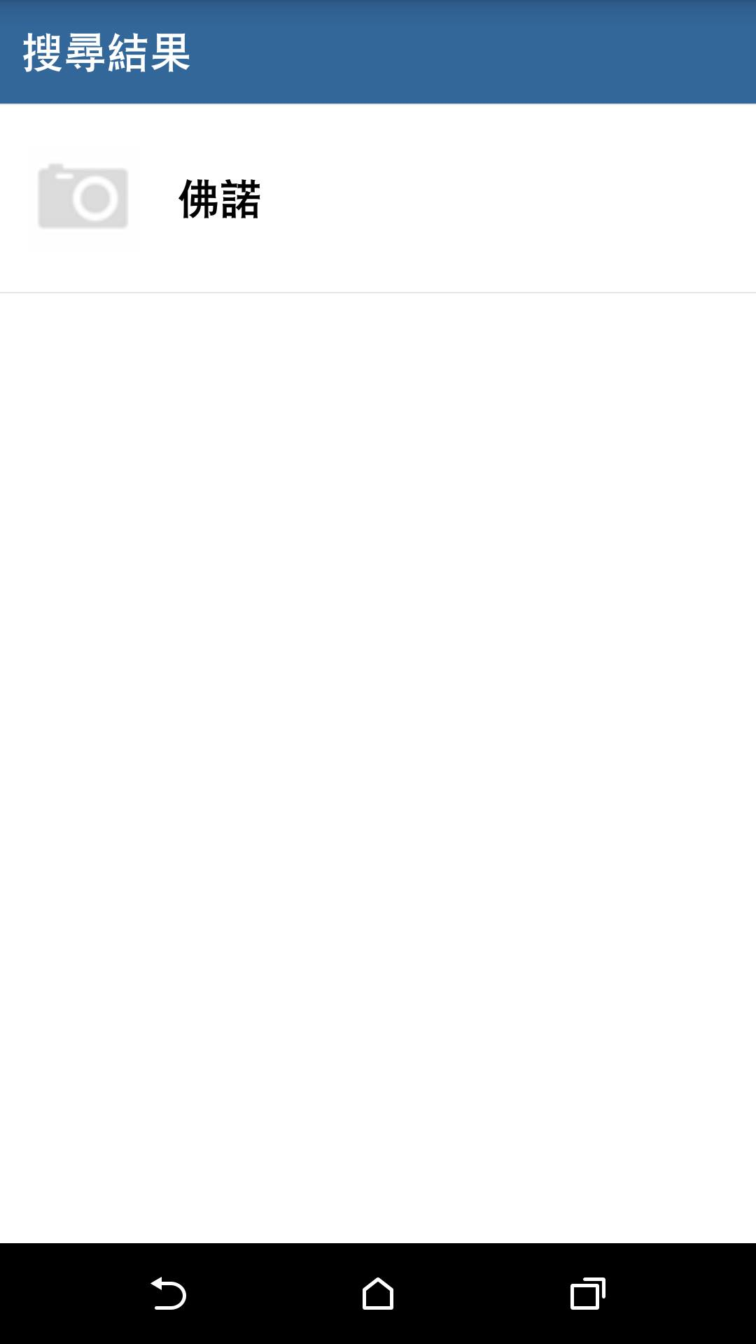
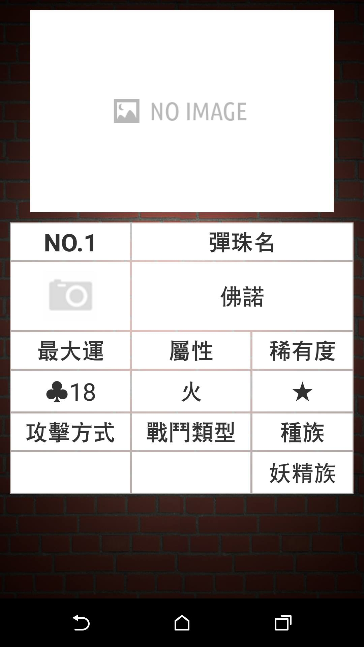
介面&功能操作

Slide 9
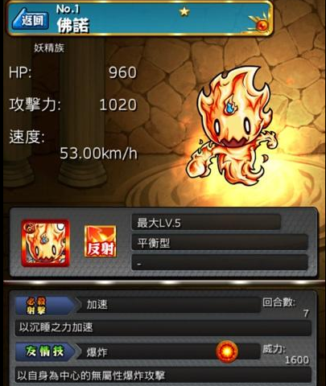


介面&功能操作
平衡型

Slide 10
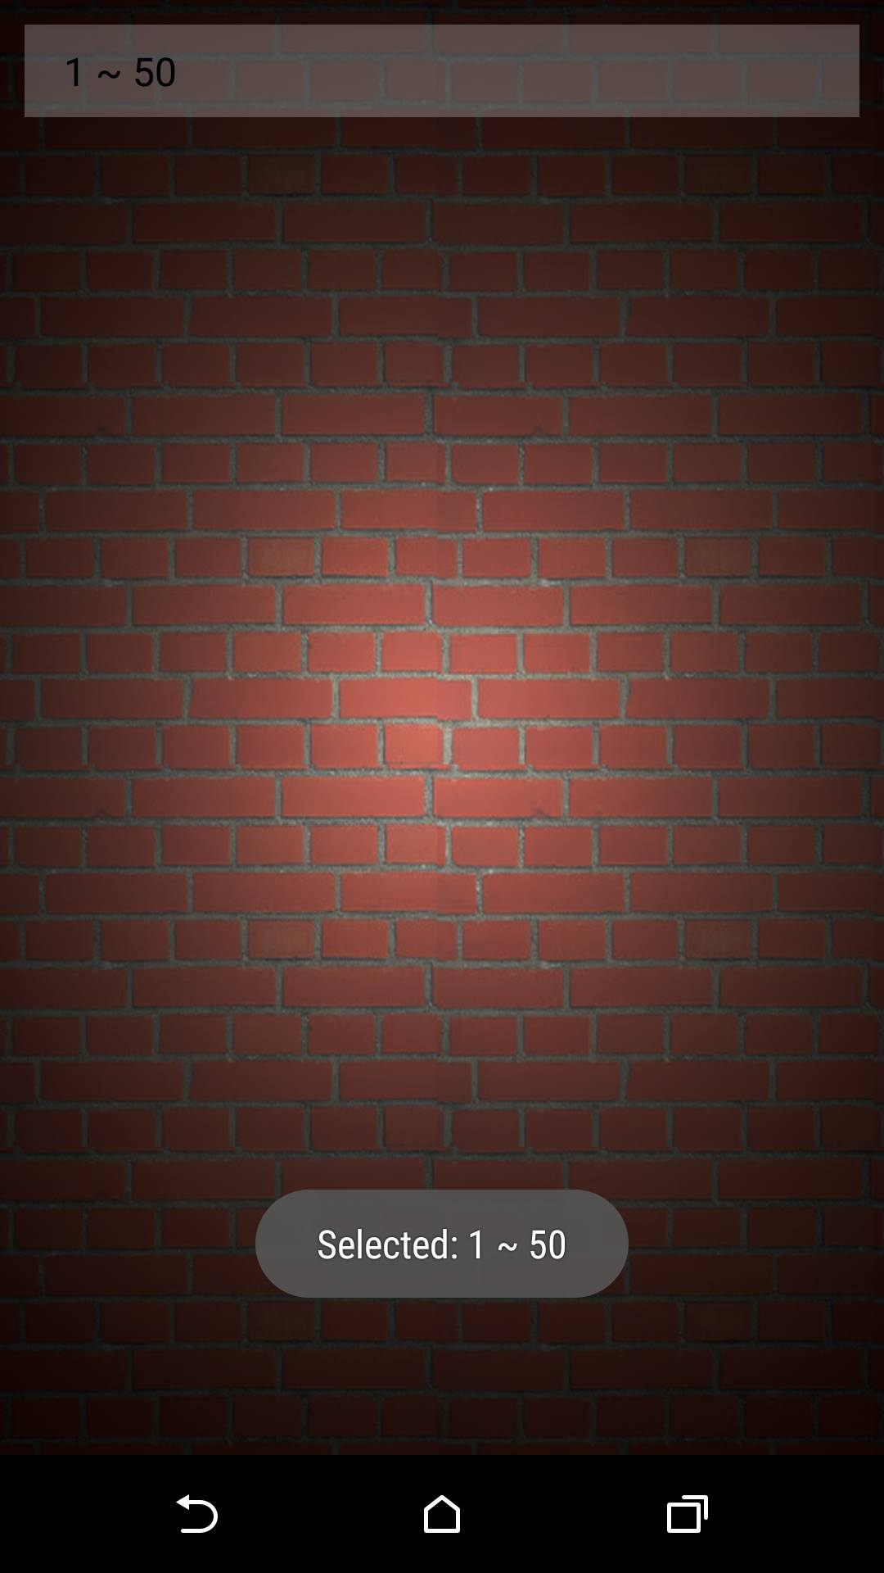
介面&功能操作
全部圖鑑

Slide 11

介面&功能操作
找隊長&人氣排行榜

Slide 12
未來展望
怪物彈珠攻略

Slide 13
未來展望
功能
把剩下的兩個功能做完
圖片
能把圖片放上app

Slide 14
遇到的困難
怪物彈珠攻略

Slide 15
遇到的困難
圖片
圖片放上資料庫卻無法在手機上顯示出來
連線問題
學校網路會擋住,不讓我們對外連線
S2SH
如何與app溝通

Slide 16
Thanks for Listening

